Slide 1
পৌরনীতি ও সু-শাসন ক্লাশে সবাইকে স্বাগতম।

Slide 2
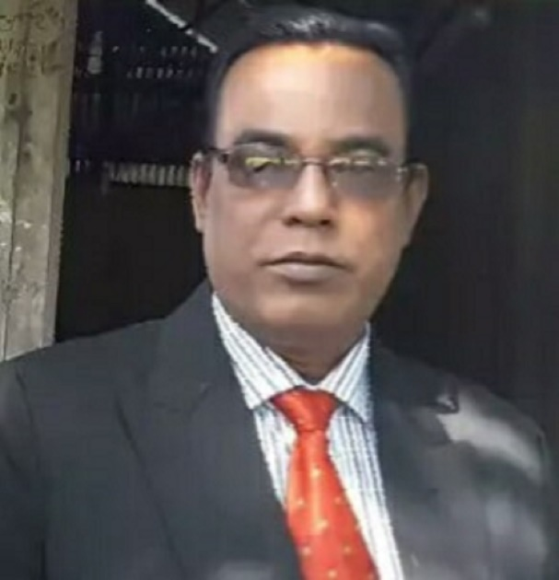
পরিচিতি
মোঃআজহারুল ইসলাম,
সহকারি অধ্যাপক,
জাংগালিয়া ইউনিয়ন উচ্চ মাধ্যমিক বিদ্যালয়,
পাকুন্দিয়া-কিশোরগঞ্জ।
মোবাইল নং ০১৭১২৩৮৯৭৫২,
ই-মেইল, iazharul09@gmail.com
শ্রেণীঃ একাদশ,
পৌরনীতি ওসু-শাসন,
অধ্যায়ঃ অষ্টম,
বিষয়ঃ জনমত,
সময়ঃ ৫০ মিনিট,
তারিখঃ

Slide 3
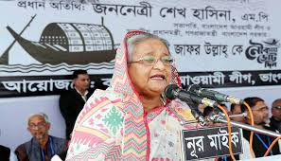
উপরের ছবি দ্বারা কি বুঝতে পারি।

Slide 4
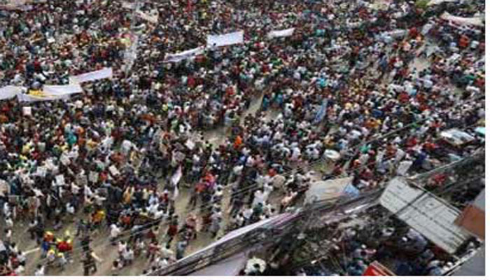
উপরের ছবি দ্বারা কি বুঝতে পারি।

Slide 5
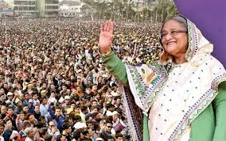
উপরের ছবি দ্বারা কি বুঝতে পারি।

Slide 6
জনমত বলতে কি বুঝ ?
জনমত বলতে সেই মতেকে বুঝি যে মতামত, যুক্তিযুক্ত,প্রভাবশালী ও কল্যাণকর। জনসাধারন প্রতিদিন যে মতামত প্রদান করে তা জনমত নয়। তবে জনমত সর্বদা সংখ্যাগরিষ্ট মানুষের মতামত হওয়া উচিত।
অধ্যাপক জিন্সবার্গ মতে’ জনমত কোনো নির্দিষ্ট সময়ে সমাজে বিদ্যমান মতের সমন্বয়।
সুতরাং জনমত হলো গণতান্ত্রিক সমাজের সংখ্যাগরিষ্টের মতামত।

Slide 7
জনমতের বৈশিষ্ট্য সুমহঃ-
১। সংখ্যাগরিষ্টের মত।
২। কল্যাণকর।
৩। সুস্পষ্ট।
৪। যুক্তিভিত্তিক।
৫। প্রভাবশালী।

Slide 8
জনমতের বাহন/ মাধ্যম সমূহঃ-
১। সংবাদপত্র।
২। রাজনৈতিক দল।
৩। সভা-সমিতি।
৬। রেডিও,টেলিভিশন।
৫। আইন সভা।
৪। শিক্ষাপ্রতিষ্টান।
৭। পরিবার।
৮।তথ্য প্রযুক্তি।
৯। প্রচার মাধ্যম।

Slide 9
শিখন ফলঃ-
এই পাঠের শেষে,
জনমত কি তা বলতে পারবে।
জনমতের বৈশিষ্ট্য সমূহ ব্যাখ্যা করতে পারবে।
জনমতের বাহন/ মাধ্যম সমূহ মূল্যায়ন করতে পারবে।

Slide 10
পাঠ ঘোষণাঃ-
আজকের পাঠের বিষয়বস্তুঃ-
জনমত কি, জনমতের বৈশিষ্ট্য সমূহ কি কি ও জনমতের বাহন / মাধ্যম সমূহ কি কি।

Slide 11
দলীয় কাজঃ-
২টি দলে বিভক্ত হয়ে নিম্নের কাজগুলি কর।
ক দলঃ জনমত বলতে কি বুঝ?
খ দলঃ জনমতের ২টি বাহন লিখ?

Slide 12
একক কাজঃ-
সংবাদ প্ত্র কি ভাবে জনমত তৈরী করে ?
৩ মিনিটের মধ্যে সবাই মিলে উত্তর দাও ?

Slide 13
জোড়ায় কাজঃ_
ক। জনমত বলতে কি বুঝ?
খ। গন মাধ্যম বলতে কি বুঝ?
গ। পরিবার কি ভাবে জনমত তৈরী করে?

Slide 14
মূল্যায়নঃ-
১। জনমতের বাহন নয় কোনটি?
১। সংবাদপ্ত্র, ২। আইন সভা
,৩। আমলাতন্ত্র, ৩। শিক্ষাপ্রতিষ্টান ।
২। জনমতের বাহন নোনটি?
১। সংবাদপ্ত্র, ২। সচিবালয়।
৩। মন্ত্রনালয়, ৪। বিচারালয়।

Slide 15
বাড়ীর কাজঃ-
জনমতের বাহন / মাধ্যম সমূহের উপর একটি প্রতিবেদন তৈরী করে জমা দিবা।

Slide 16
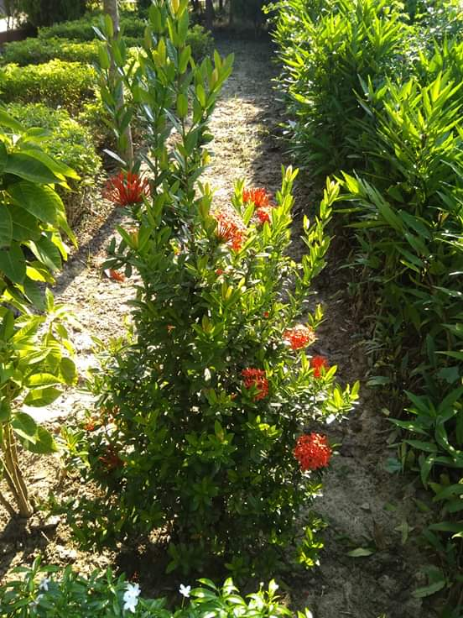
সবাইকে ধন্যবাদ

